Slide 1
Круглый стол Подведение итогов проекта «Центр семейной реабилитации инвалидов»
При реализации проекта используются средства государственной поддержки, выделенные в качестве гранта в соответствии с распоряжением Президента Российской Федерации от 05.04.2016 №68-рп и на основании конкурса, проведенного Благотворительным фондом «Покров»
Краснодар, 2017

Slide 2
Информационные ресурсы: Интернет-сайт

Slide 3
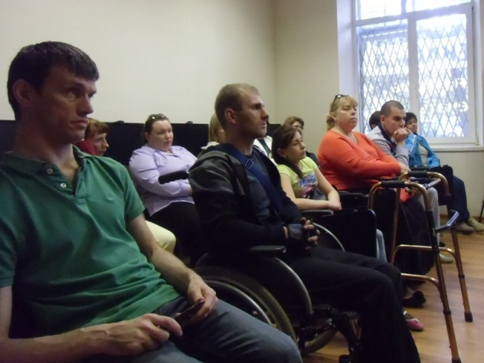
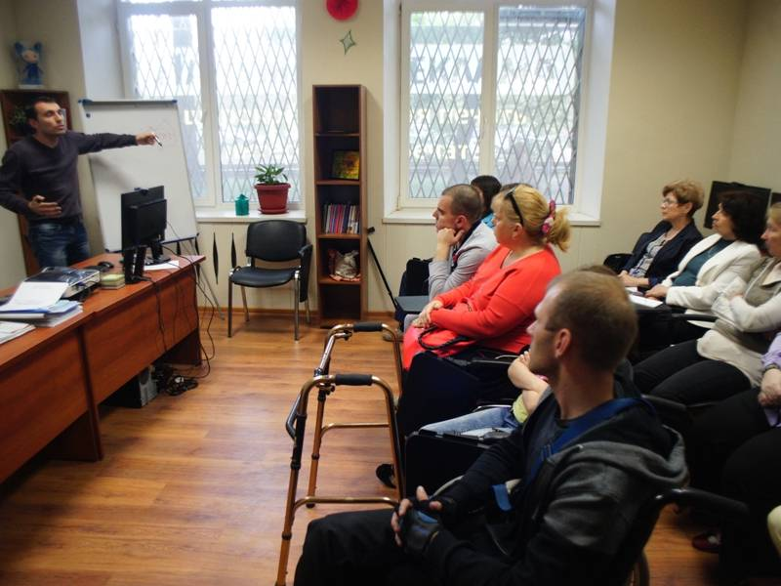
Интернет-сайты партнерских организаций
http://www.in-personal.ru/ -
Краснодарская краевая общественная организация
инвалидов «Восхождение»

Slide 4
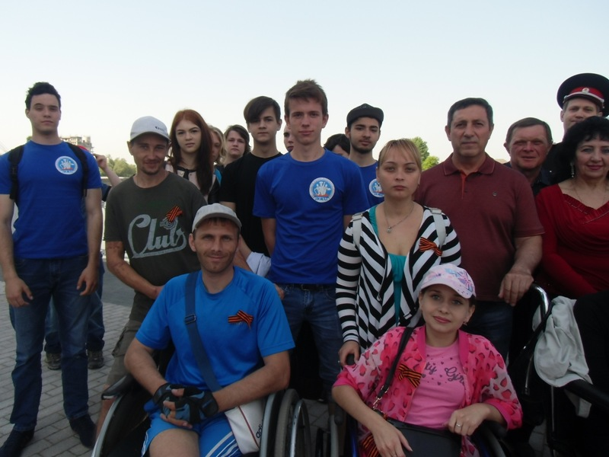
Волонтеры
Студенты Краснодарского торгово-экономического колледжа не только оказывают большую помощь при сопровождении инвалидов, но и помогают в информировании .

Slide 5
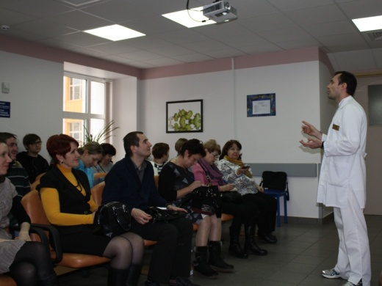
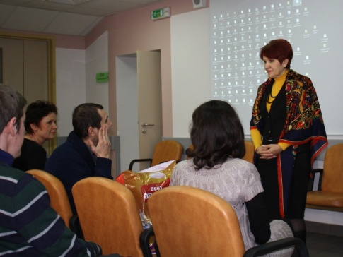
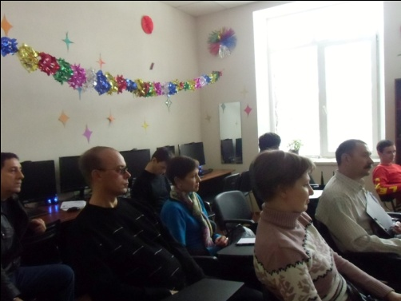
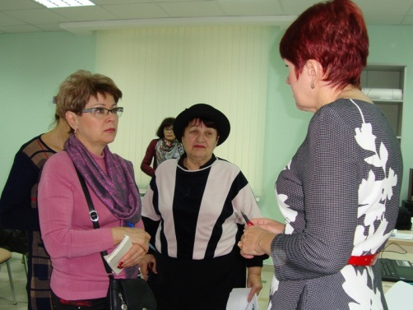
16.12.2016 Краснодар. Школа пациентов
Слушателям была предложена следующая программа:
1.Принципы реабилитационных мероприятий для больных рассеянным склерозом.
2.Повышение правовой грамотности пациентов: « Что нужно знать родителям об особенностях оказания медицинской помощи несовершеннолетним старше 15 лет».
На Школу были приглашены врач краевого Центра РС И.И.Фролова и врачи — реабилитологи НО ККБ № 1 С.А.Серопян и И.Ю.Голяев.

Slide 6
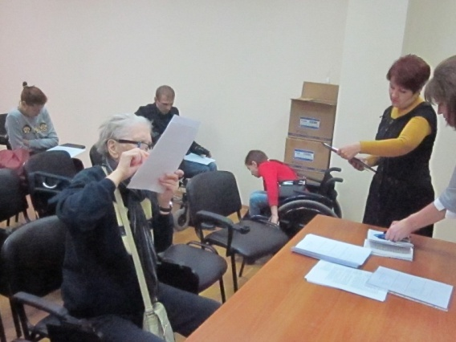
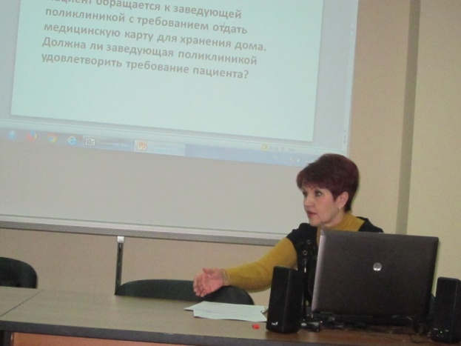
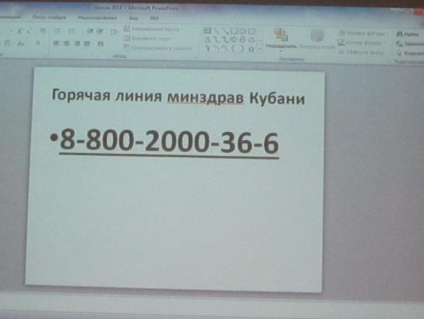
08.02.2017 КРАСНОДАР. ВЫЕЗДНАЯ ШКОЛА ПАЦИЕНТОВ Тема: «Навигатор пациента»
Занятия проводились в Краснодарском краевом региональном отделении МООНП «НЕФРО-ЛИГА».
В мероприятии приняли участие 11 человек. Докладчиком выступила Коджаева И.Л.– заместитель председателя
ККООИБРС, член ОС при Министерстве здравоохранения Краснодарского края, член ОС при Росздравнадзоре
Краснодарского края. Также были приглашены Иванова О.Б. - председатель Краснодарского краевого регионального
отделения МООНП «НЕФРО-ЛИГА» и член ОС при ТО Росздравнадзора Дубовицкая И.Н.

Slide 7
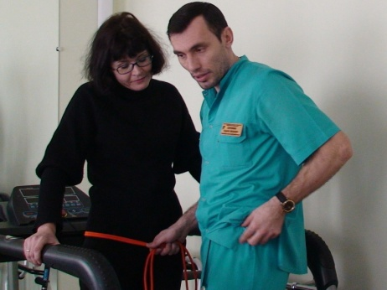
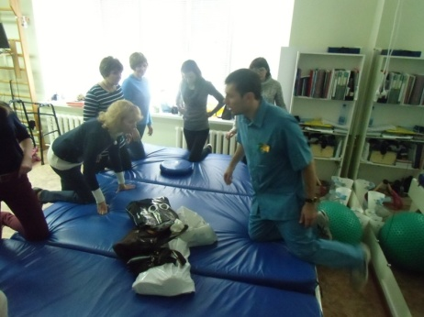
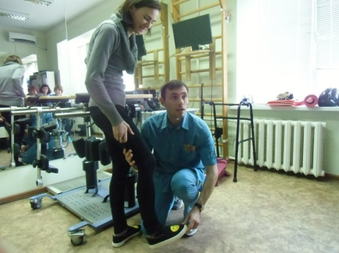
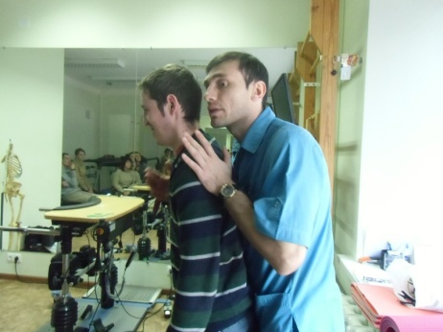
20,21,27,28.01.2017 Краснодар. Январские занятия. ЛФК
На занятии будут рассмотрены следующие вопросы :
Введение в реабилитацию при РС (классификация РС, патогенез, факторы риска, цель занятий)
Задачи реабилитации при РС (подбор индивидуальных программ, оценка эффективности подобранных средств и методов, составление долгосрочного плана физической реабилитации)
Методики, применяемые при построении индивидуальных программ реабилитации (рассмотрение требований к методикам и изучение их в индивидуальном порядке).

Slide 8
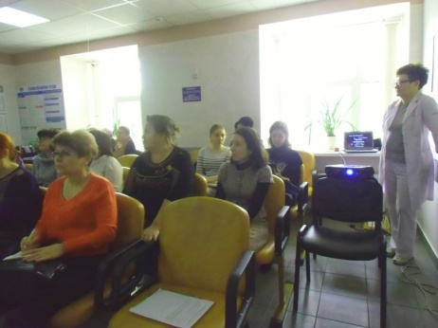
04, 11, 18, 25 Краснодар. Февральские занятия по правовой грамотности пациентов
Тема занятия:
«Навигатор пациента»
Программа:
1.Базовая программа государственных гарантий бесплатного оказания медицинской помощи гражданам Российской Федерации на 2017 год.
2. О праве пациента на выбор врача в поликлинике.
3.Имеет ли право врач предлагать пациенту платную процедуру, если она входит в стандарт лечения?
4.Имеет ли право пациент требовать свою медицинскую карту для хранения её дома?
5 Информированное добровольное согласие на медицинское вмешательство при получении медицинской помощи.
6.Согласие на предоставление информации о состоянии здоровья.
7..Имеет ли право лечащий врач требовать закупки бинтов и шприцев за счет личных средств пациента?
8.Семнадцатилетнему подростку необходима операция. Кто принимает решение — родители или он сам?
9.Действия гражданина РФ, имеющего полис ОМС при перемене места жительства.
10.Имеют ли право дети до 3-х лет на бесплатные лекарства как в больнице, так и на амбулаторном лечении?
11.Консультирование слушателей по правовой грамотности пациентов.

Slide 9
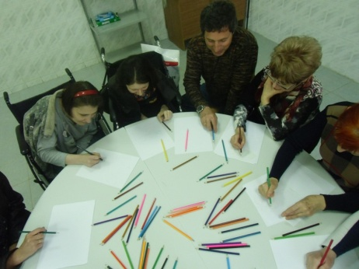
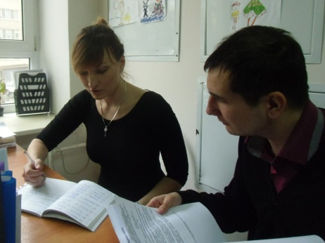
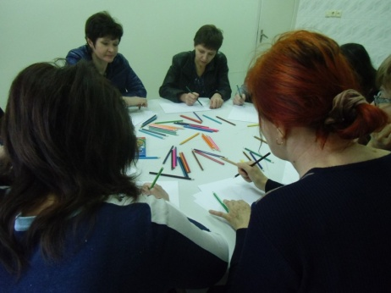
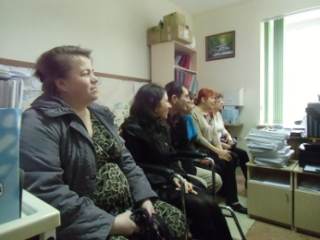
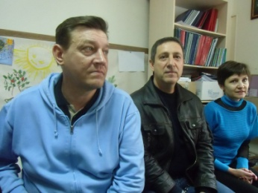
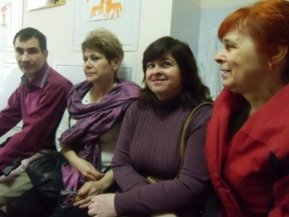
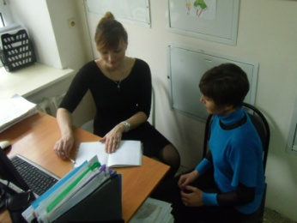
09,11,16,18,25.03.2017 Краснодар. Занятия с психологом
Тема занятия:
«Психологическая реабилитация инвалидов с РС»
Программа:
1. Введение
2. Цель занятий
3. Задачи
4. Понятие депрессии
5. Методы психологической реабилитации инвалидов
6. Практические занятия: арт-терапия, тренинги, участие в группах поддержки.
7. Психологичесое консультирование.

Slide 10
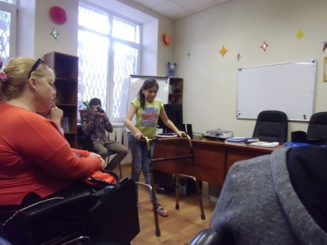
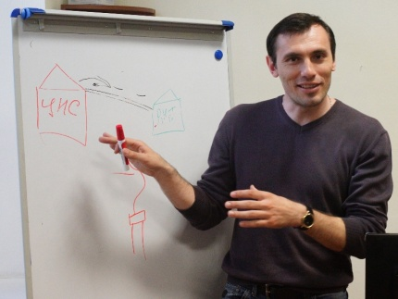
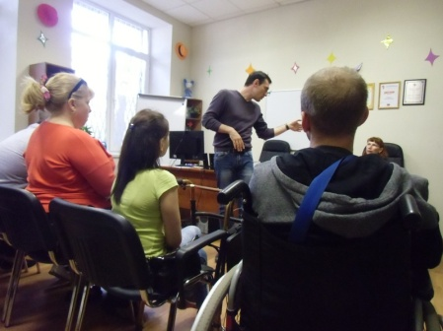
18.04.2017 КРАСНОДАР. ВЫЕЗДНОЕ ЗАНЯТИЕ – КОНСУЛЬТАЦИЯ Третье в проекте выездное занятие состоялось в партнерской НКО – Краснодарской краевой ОО инвалидов «Восхождение». Основным направлением этого занятия-консультации стала адаптивная физкультура для инвалидов Цель подобного обучения - научно-просветительская работа у инвалидов и их родственников по вопросам физической реабилитации и популяризация средств и методов физической реабилитации.

Slide 11
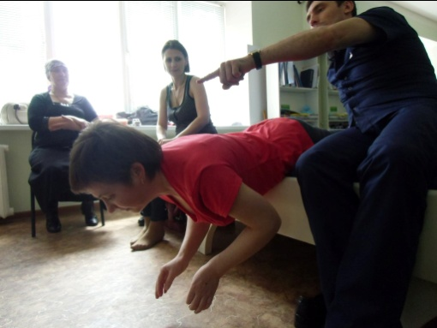
8,15,22,29.04.2017 КРАСНОДАР. АПРЕЛЬСКИЕ ЗАНЯТИЯ «Адаптивная физкультура для инвалидов » Программа: 1.Понятия «инвалид» и «инвалидность» в России 2.Роль и значение физкультуры в жизни инвалидов. 3. Гипокинетическая болезнь как следствие дефицита двигательной способности инвалидов. 4.Понятие адаптивной физкультуры (АФК). 5. Место АФК в реабилитации инвалидов. 6.Цели АФК. 7.Влияние АФК на решение проблем комплексной реабилитации инвалидов. 8.Причины недостаточного развития АФК в настоящее время. 9.Основные формы АФК для инвалидов. 10.Организационные методы занятий с инвалидами. 11.Практические занятия.

Slide 12
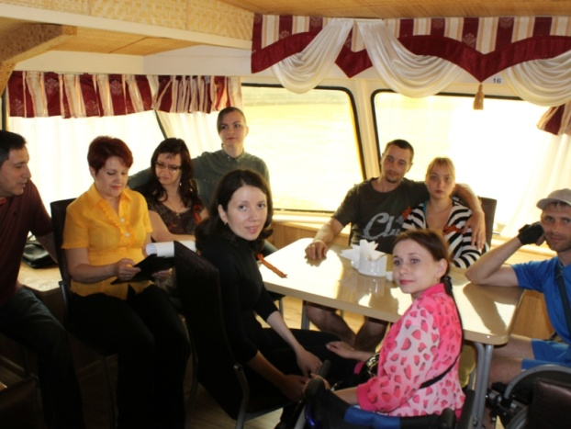
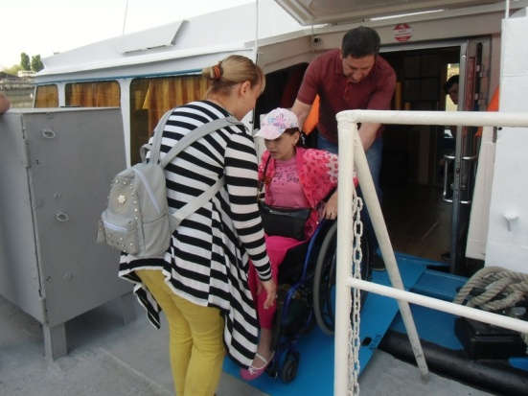
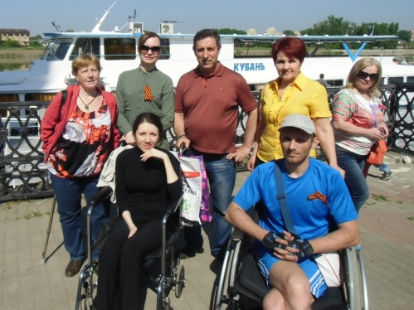
06.05.2017 КРАСНОДАР. МАЙСКОЕ ВЫЕЗДНОЕ ЗАНЯТИЕ НА РЕЧНОЙ ПРОГУЛКЕ Посвящено оно было теме семьи. Отличительной особенностью данного мероприятия было то, что проводилось оно во время речной прогулки по реке Кубань на теплоходе. Основной вопрос, который волновал присутствующих — что нужно для того, чтобы была идеальная семья. Мнений было много, но едины были в одном, что семья — это постоянная большая работа над собой, взаимное доверие, никаких "я" в семье не существует, только "мы" и, конечно — же любовь.

Slide 13
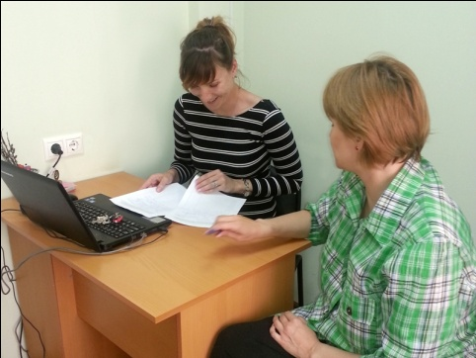
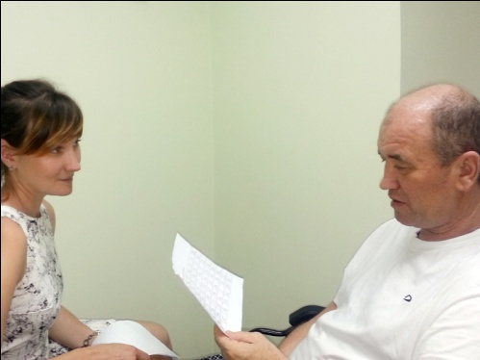
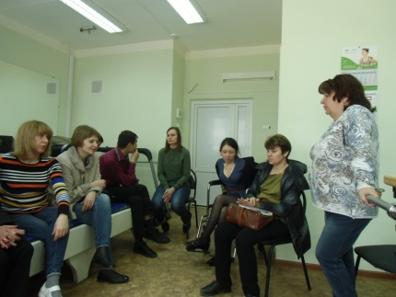
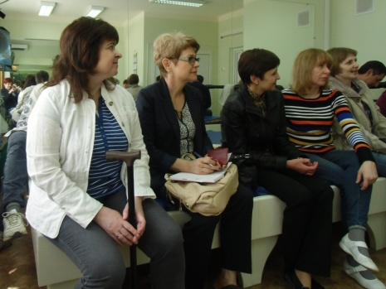
13,19, 20,27.05.2017 КРАСНОДАР. МАЙСКИЙ ЦИКЛ ЗАНЯТИЙ
Тема: Как быть и что делать, если у вас в семье появился инвалид или тяжело больной.
Программа:
1.Введение
2.Помощь психолога в проблеме «Инвалид и семья».
3.Качества, позволяющие инвалиду справиться с бедой.
4.Чего остерегаться.
5.Особенности поведения с инвалидами в семье.
6.Ошибочное поведение близких с инвалидом в семье.
7.Правильное поведение родных по отношению к инвалиду в семье.
8.Дискуссия на тему: Как быть и что делать если у вас в семье появился инвалид или тяжело больной.
9.Индивидуальные консультации психолога.

Slide 14
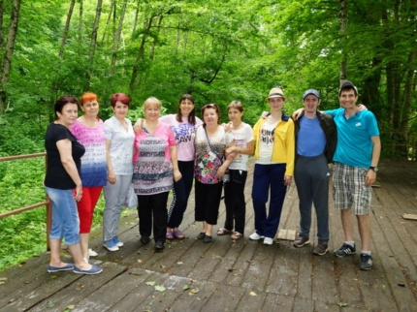
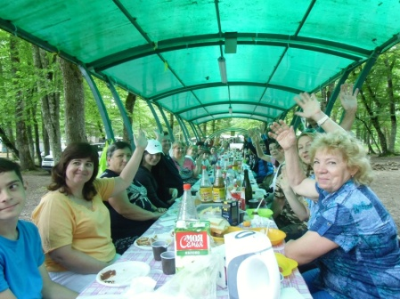
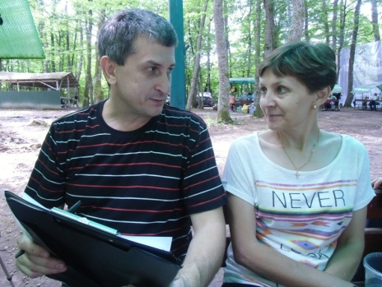
10,16,17,23,24.06.2017 КРАСНОДАР. ВДРС-2017. ВЫЕЗДНОЕ И МЕСТНЫЕ МЕРОПРИЯТИЯ
Тема: «Оказание правовой и информационно-консультационной поддержки инвалидам
и членам их семей»
Программа:
Понятие о правах инвалидов
Федеральный закон "О социальной защите инвалидов в Российской Федерации
Реализация основных направлений реабилитации, абилитации инвалидов
Основополагающие правовые акты в сфере труда и занятости инвалидов
Основные принципы правового регулирования труда и занятости инвалидов
Льготы инвалидам и семьям, имеющим детей-инвалидов в сфере ЖКХ
Индивидуальные консультации юриста по социальным вопросам

Slide 15
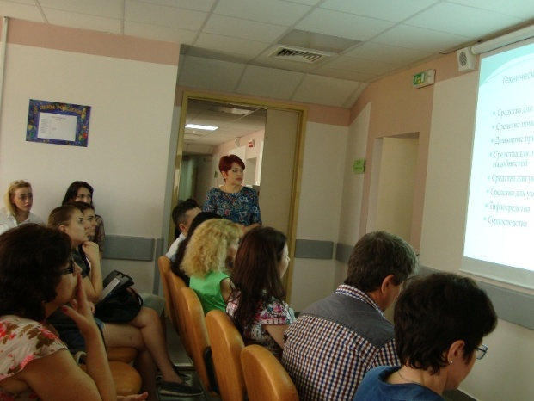
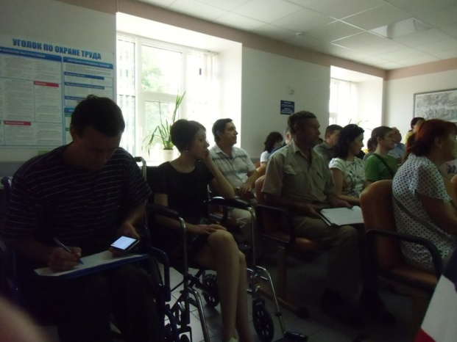
08,15,22,29.07.2017 КРАСНОДАР. ИЮЛЬСКИЕ ЗАНЯТИЯ В ЦЕНТРЕ СЕМЕЙНОЙ РЕАБИЛИТАЦИИ ИНВАЛИДОВ
1.Введение
2.Что относится к техническим средствам реабилитации
3.Средства для передвижения
4.Средства помощи при еде и приготовлении пищи
5.Домашние принадлежности и приспособления
6.Средства для отправления естественных надобностей
7.Средства для умывания, купания, принятия душа
8.Средства для ухода за кожей, волосами и зубами
9.Тифлосредства
10.Сурдосредства
11.Получение ТСР
12.Перечень документов для получения компенсации за
самостоятельно приобретенные ТСР
13.Полезный ресурс
14.Консультации для пациентов и членов их семей

Slide 16
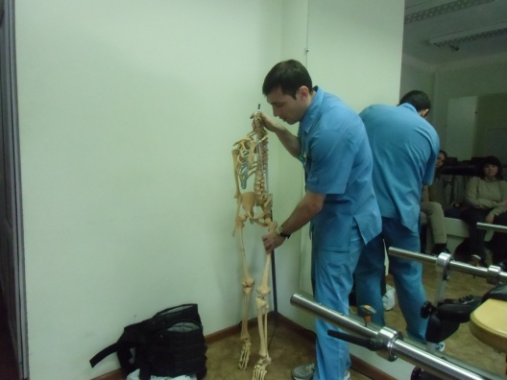
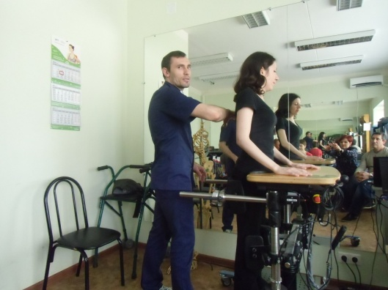
05,12,19,26.08.2017 августовский цикл занятий в Краснодаре
«Адаптивная физкультура для инвалидов»
1. Понятия «инвалид» и «инвалидность» в России
2. Роль и значение физкультуры в жизни инвалидов.
3. Гипокинетическая болезнь как следствие дефицита двигательной способности инвалидов.
4. Место адаптивной физической культуры в реабилитации инвалидов
5. Понятие адаптивной физкультуры (АФК).
6. Цели АФК
7. Влияние АФК на решение проблем комплексной реабилитации инвалидов.
8. Причины недостаточного развития АФК в настоящее время.
9. Основные формы АФК для инвалидов.
10. Организационные методы занятий с инвалидами.
11. Практические занятия.

Slide 17
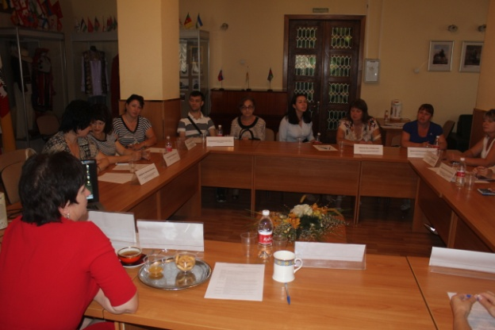
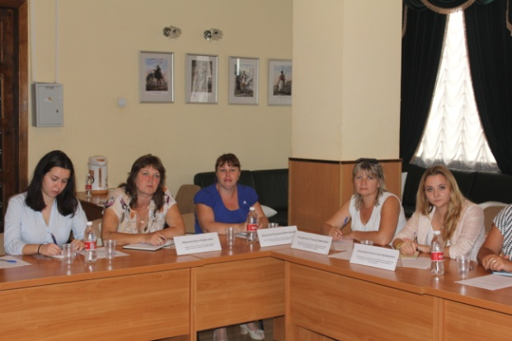
Итоговый круглый стол По итогам реализации проекта проведен Круглый стол, в котором приняли участие 20 человек: представители дружеских НКО, МЗ Кк, ОП края, ОП города, Министерства труда и социального развития Кк, ФСС Кк, члены ОС при МЗ Кк

Slide 18
Итоговый круглый стол
На заседании обсудили модель Центра семейной реабилитации инвалидов ККООИ-БРС, которая является примером для многих представителей НКО инвалидов, т. к. она объединила в себе много направлений реабилитации: это и физическая реабилитация, и психологическая, и группы взаимопомощи, и Школы пациентов, и различные тематические занятия, и совместное проведение досуга. А главное, что проект позволил вовлечь представителей других НКО инвалидов, у которых эта модель вызвала практический интерес и желание продолжить в дальнейшем сотрудничество в этом направлении.

Slide 19
Итоги проекта
В ходе реализации проекта было проведено:
Школ пациентов - 13, из них выездная — 1
Занятий по адаптивной физкультуре — 13, из них выездное — 1
Занятий с психологом — 10, из них выездных — 2
Занятий с юристом по семейным вопросам — 5, из них выездное – 1
Дистанционных консультаций – 70

Slide 20
Итоги проекта
За 10 месяцев работы проекта
получили услуги в Краснодарском Центре семейной
реабилитации инвалидов получили услуги - 282 чел
на выездных занятиях – 105 чел
получили услуги дистанционного консультирования - 70 чел
всего получили услуги – 457 чел

